Slide 1
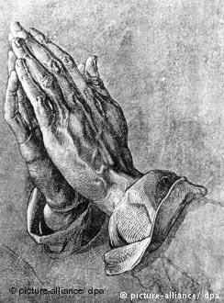
( Znak križa )
Sveti Bože, Svemogući vječni Oče.
Želim biti samo tvoj i želim
slijediti nauk Svete Katoličke i Apostolske Crkve.
Vodi me putem kojeg si mi povjerio,
da ustrajna srca koraćam samo naprijed,
slijedivši primjer Isusa Krista Tvoga Sina.
Duše Sveti, pamet mi rasvijetli,
da mogu spoznati ono što je dobro i ono što je loše.
Pomogni mi da vjerno slijedim nauk
Svete Katoličke i Apostolske Crkve,
jer najveće dobro i najveća sreća,
samo si ti trojstveni Bože: Oče, Sine i Duše Sveti.
Marijo moja, majčice dobra
očuvaj mi srce i dušu moju
da mogu odabrati samo dobri put
molim te.
(znak križa)

Slide 2
Rođenje Crkve
Kad je napokon došao dan Pedesetnice, svi su bili zajedno na istome mjestu. ²I eto iznenada šuma s neba, kao kad se digne silan vjetar. Ispuni svu kuću u kojoj su bili. ³I pokažu im se kao neki ognjeni razdijeljeni jezici te siđe po jedan na svakoga od njih. ⁴Svi se napuniše Duha Svetoga i počeše govoriti drugim jezicima, kako im već Duh davaše zboriti. ⁵A u Jeruzalemu su boravili Židovi, ljudi pobožni iz svakog naroda pod nebom. ⁶Pa kad nasta ona huka, strča se mnoštvo i smètê jer ih je svatko čuo govoriti svojim jezikom. ⁷Svi su bili izvan sebe i divili se govoreći: »Gle! Nisu li svi ovi što govore Galilejci? ⁸Pa kako to da ih svatko od nas čuje na svojem materinskom jeziku? ⁹Parti, Međani, Elamljani, žitelji Mezopotamije, Judeje i Kapadocije, Ponta i Azije, ¹⁰Frigije i Pamfilije, Egipta i krajeva libijskih oko Cirene, pridošlice Rimljani, ¹¹Židovi i sljedbenici, Krećani i Arapi – svi ih mi čujemo gdje našim jezicima razglašuju veličanstvena djela Božja.« ¹²Svi su izvan sebe zbunjeno jedan drugog pitali: »Što bi to moglo biti?« ¹³Drugi su pak, podrugujući se, govorili: »Slatkog su se vina ponapili!« DJ 2, 1

Slide 3
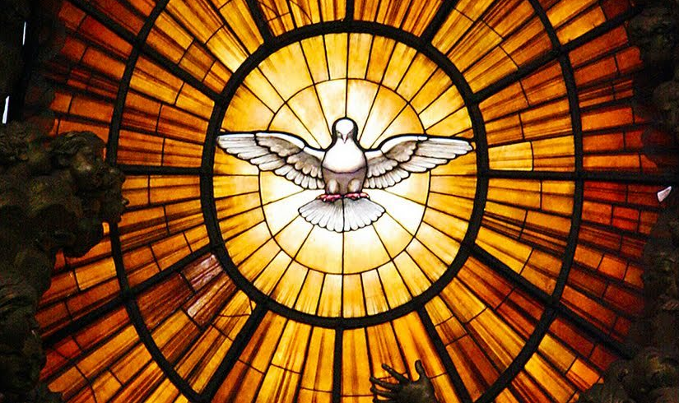
Rođenje Crkve

Slide 4
Rođenje Crkve
a) skupina: Koristeći tablete, mobitele, pogledajte film i istražite o čemu film govori, što nam poručuje: silazak Svetog Duha na apostole - Pedesetnica – Trojice https://youtu.be/Vb3w6vXDwQE
b) skupina: Koristeći tablete, mobitele, pogledajte film i istražite o čemu film govori, što nam poručuje: Rođenje Crkve,- Duhovi: https://youtu.be/IGyyAqPu208
c) skupina: Koristeći tablete, mobitele, pogledajte film i istražile što prikazuje film, što nam poručuje: Pedesetnica - Silazak Svetog Duha na apostole https://youtu.be/7OupRDL7pvA

Slide 5
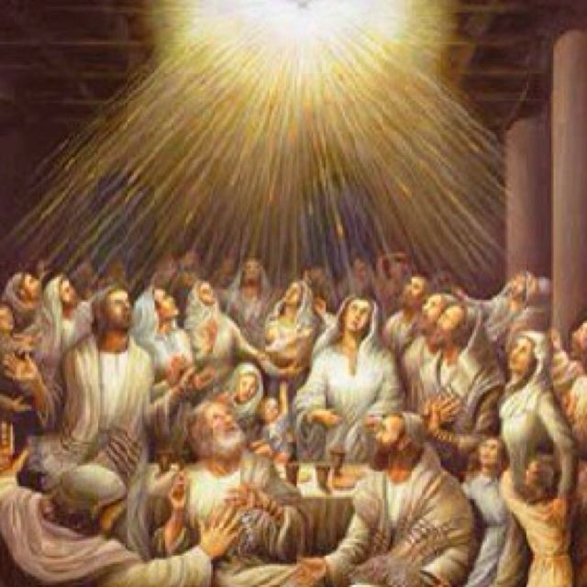
Rođenje Crkve
Rođenje Crkve - Pedeset dana nakon Uskrsa i deset dana nakon slavlja Kristova uzašašća Crkva slavi treći najveći blagdan – Duhove. Spomen je to na veliki događaj silaska Duha Svetoga na prvu Crkvu u Jeruzalemu i nad apostole na sam blagdan židovske Pedesetnice.

Slide 6
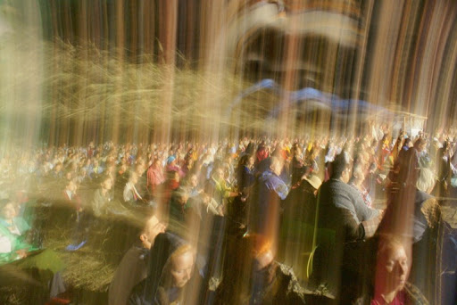
Rođenje Crkve
Tada je na 120 okupljenih duša, među kojima su bili svi apostoli i Isusova majka Marija, na dramatičan način sišao Duh Sveti i nadahnuo apostole da progovore stranim jezicima koje nisu poznavali, a koje su na svojim jezicima razumjeli pobožni Židovi iz cijelog svijeta koji su se tih dana skupili u Jeruzalemu.

Slide 7
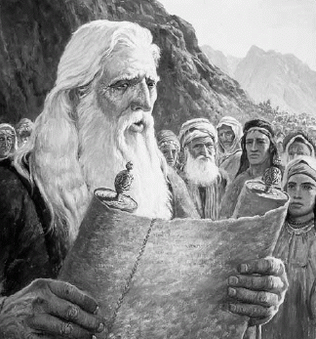
Rođenje Crkve
U Starom zavjetu drugi blagdan po važnosti bio je upravo blagdan Pedesetnice. Nakon 10 dana boravka na gori Sinaj Mojsije je Židovima donio kamene ploče s 10 Božjih zapovijedi.
U kršćanstvu je taj blagdan uspomena silazak Svetoga Duha na apostole i Presvetu Bogorodicu u dvorani posljednje večere, a obilježava se pedesetog dana poslije Uskrsa.

Slide 8
Rođenje Crkve
zapišimo
Rođenje Crkve
Pedeset dana nakon Uskrsa i deset dana nakon slavlja Kristova uzašašća Crkva slavi treći najveći blagdan – Duhove.
Nakon 10 dana boravka na gori Sinaj Mojsije je Židovima donio kamene ploče s 10 Božjih zapovijedi.

Slide 9
Rođenje Crkve
Tada je na 120 okupljenih duša, među kojima su bili svi apostoli i Isusova majka Marija, na dramatičan način sišao Duh Sveti i nadahnuo apostole da progovore stranim jezicima koje nisu poznavali, a koje su na svojim jezicima razumjeli pobožni Židovi iz cijelog svijeta koji su se tih dana skupili u Jeruzalemu. U Starom zavjetu drugi blagdan po važnosti bio je upravo blagdan Pedesetnice. Nakon 10 dana boravka na gori Sinaj Mojsije je Židovima donio kamene ploče s 10 Božjih zapovijedi.

Slide 10
Rođenje Crkve
Tada je na 120 okupljenih duša, među kojima su bili svi apostoli i Isusova majka Marija, na dramatičan način sišao Duh Sveti i nadahnuo apostole da progovore stranim jezicima koje nisu poznavali, a koje su na svojim jezicima razumjeli pobožni Židovi iz cijelog svijeta koji su se tih dana skupili u Jeruzalemu. U Starom zavjetu drugi blagdan po važnosti bio je upravo blagdan Pedesetnice. Nakon 10 dana boravka na gori Sinaj Mojsije je Židovima donio kamene ploče s 10 Božjih zapovijedi.

Slide 11
Neka je hvaljen i slavljen trojstveni Bog,
Otac, Sin i Duh Sveti,
Njemu hvala i slava u sve vijeke vjekova
Amen.
Slava Ocu……..( Amen)

